Slide 1

UNIVERSIDADE VEIGA DE ALMEIDA - UVA
Controle de Estacionamento
MARCO AURÉLIO ALENCASTRO PACHECO
2014
CIÊNCIA DA COMPUTAÇÃO
Orientador: Prof. Dr. Alfredo Boente (Ph.D.)

Slide 2
SUMÁRIO
Introdução
Problemática
Objetivos
Justificativa
Diagrama de Casos de Uso
Diagrama de Classes
Diagrama de Seqüência
Diagrama de Máquina de Estados
Diagrama de Atividade
Aplicação
Análise de Viabilidade
Conclusão

Slide 3
INTRODUÇÃO
Introdução – O sistema permite informatizar um estacionamento de veículos, desde o cadastro de vagas até os relatórios de funcionamento periódico do estacionamento e dos clientes que o frequentam.
Problemática – Atualmente poucos estacionamentos de veículos possuem sistemas para controlar as rotinas diárias para o funcionamento correto dos mesmos.
Objetivos - Simular o funcionamento de um estacionamento, desenvolvendo rotinas diárias como cadastro, exclusão, consulta e alteração de clientes, vagas administradores e operadores, veículos, vagas e tipo de estacionamento. O sistema também é capaz de emitir comprovantes de entrada e saída do estacionamento, bem como relatórios periódicos da parte financeira e do controle dos clientes.
Justificativa – Este sistema foi criado para suprir a falta de segurança e para otimizar o funcionamento do estacionamento, podendo agregar mais clientes ao estabelecimento.

Slide 4
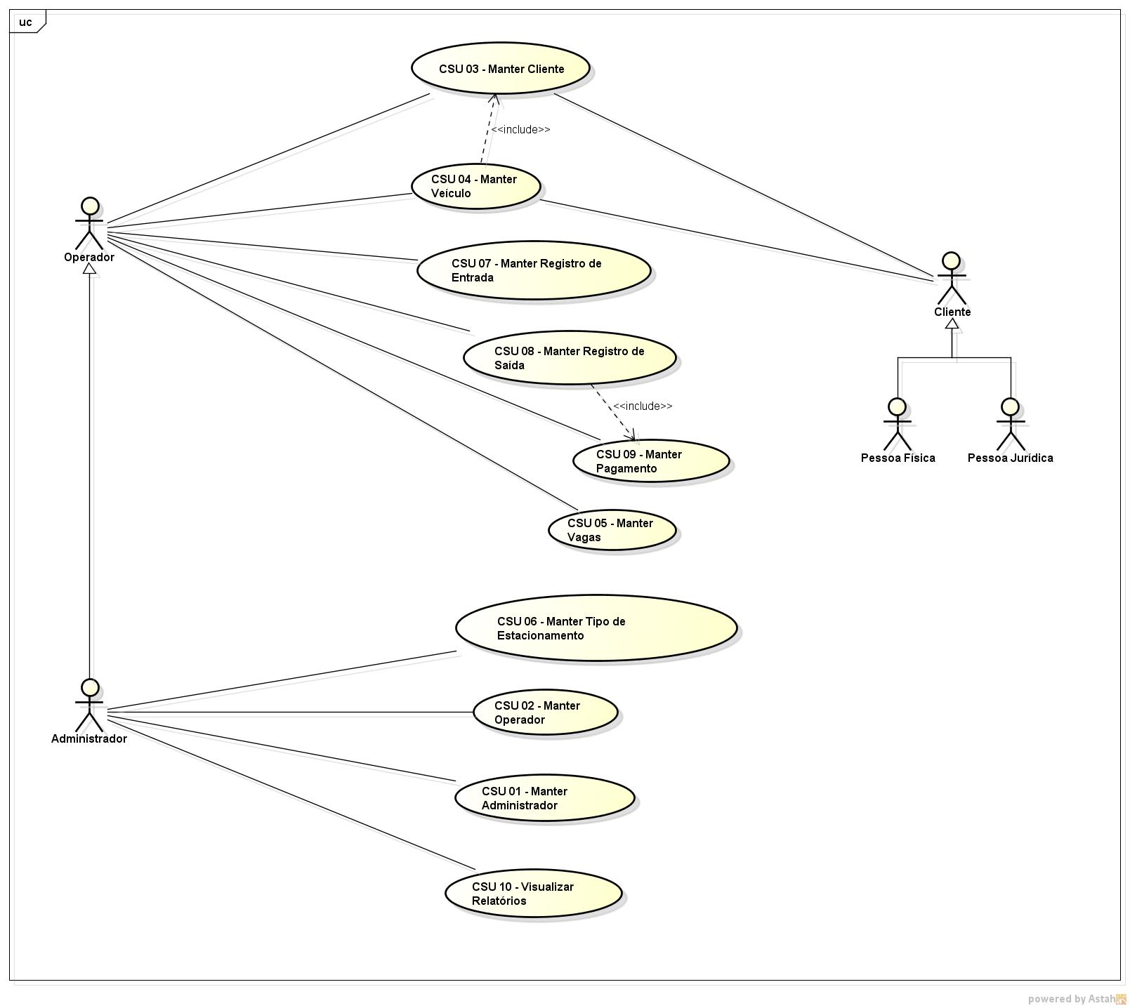
Diagrama de Casos de Uso

Slide 5
Diagrama de Casos de Uso

Slide 6
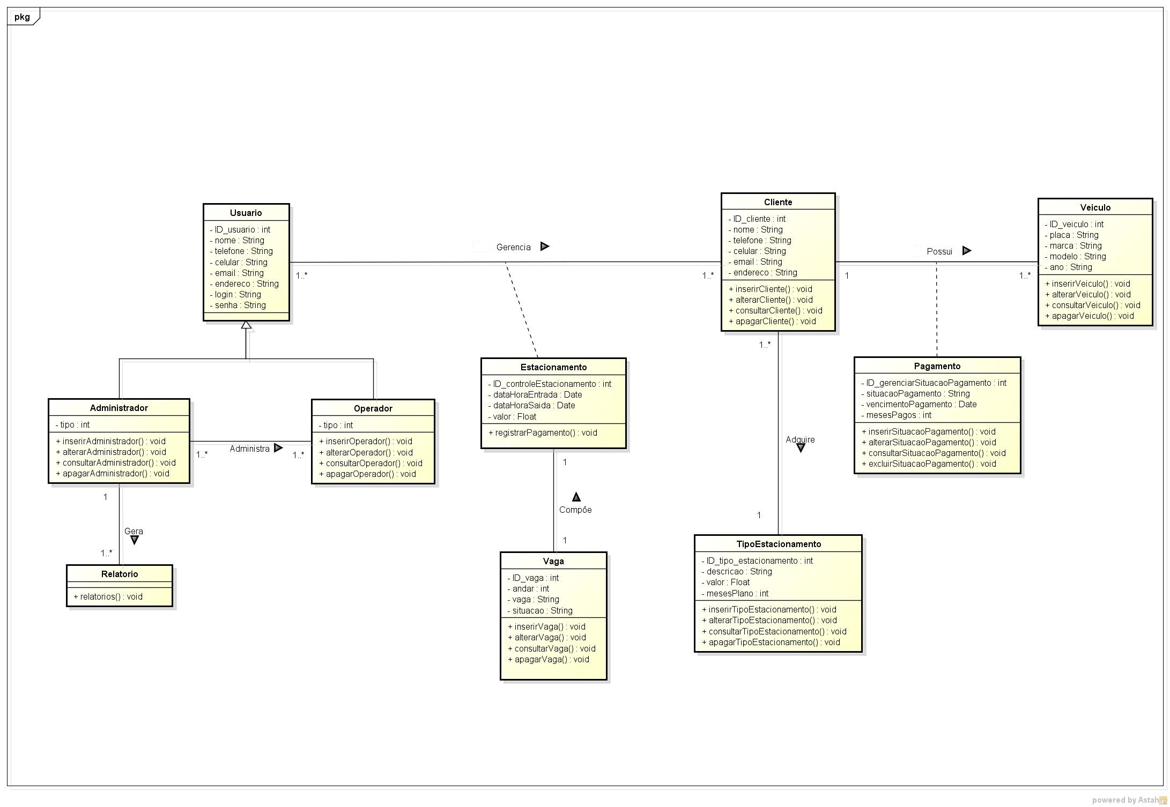
Diagrama de Classes

Slide 7
Diagrama de Classes

Slide 8
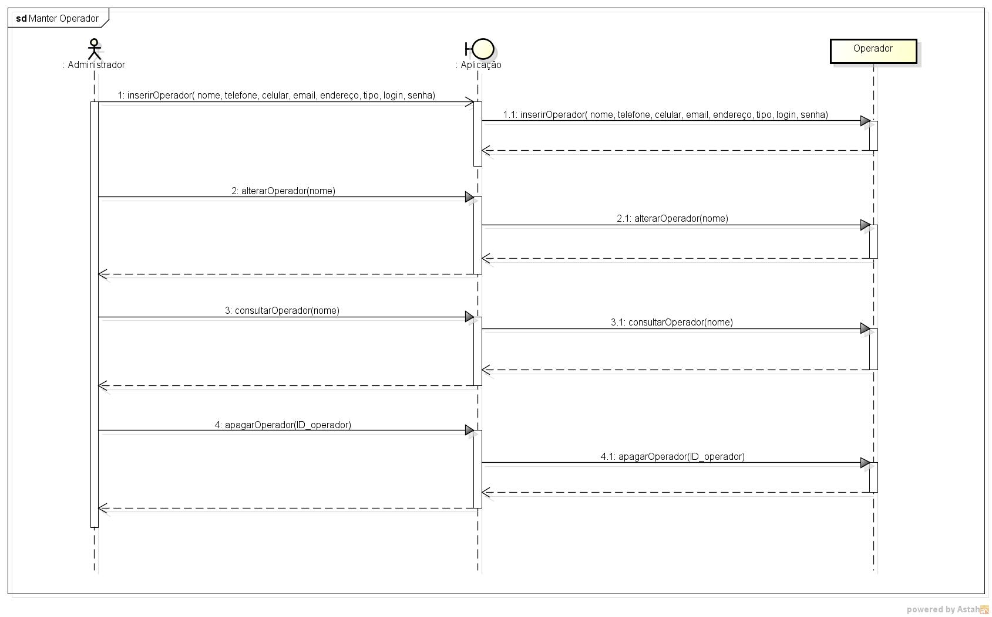
Diagrama de Seqüência – Caso de Uso Manter Operador

Slide 9
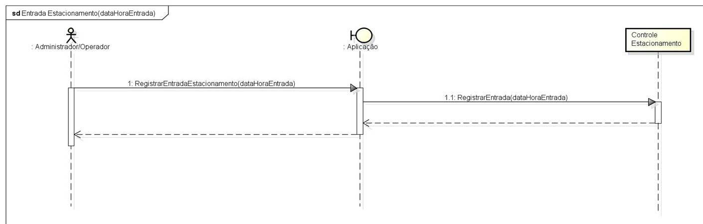
Diagrama de Seqüência – Caso de Uso Manter Registro de Entrada

Slide 10
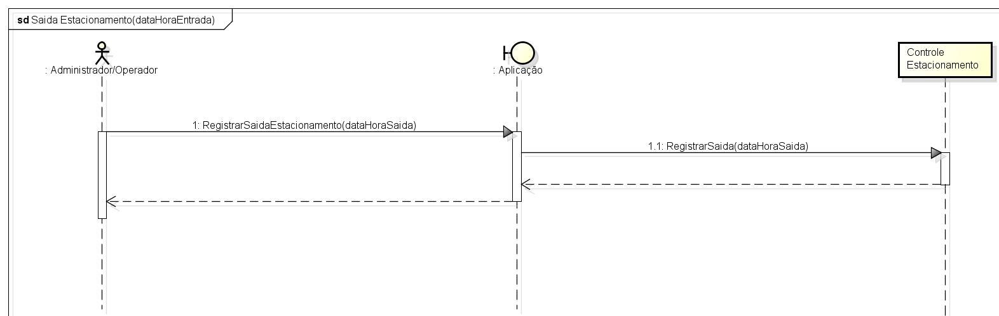
Diagrama de Seqüência – Caso de Uso Manter Registro de Saída

Slide 11
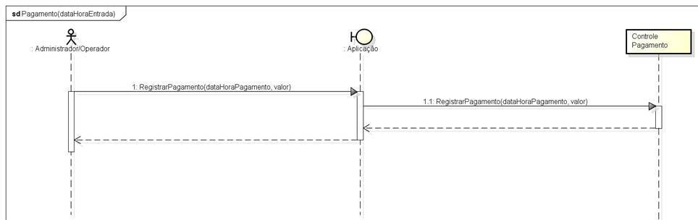
Diagrama de Seqüência – Caso de Uso Manter Pagamento

Slide 12
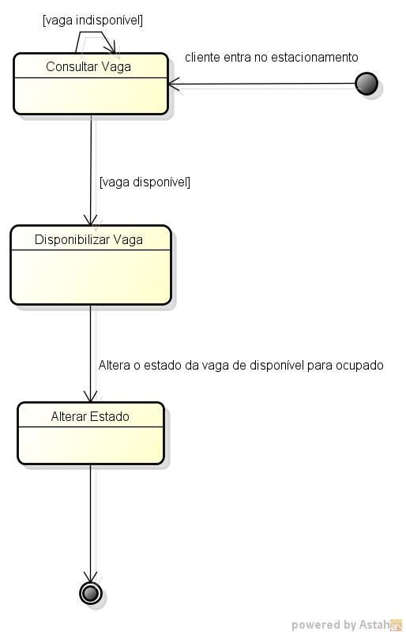
Diagrama de Estado para o Estado da Vaga na Entrada de um Veículo no Estacionamento

Slide 13
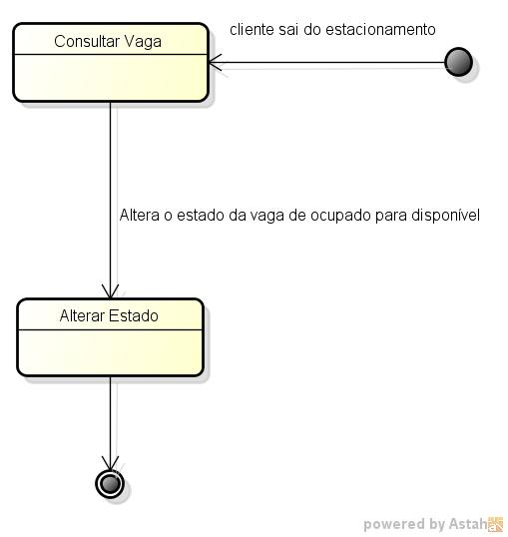
Diagrama de Estado para o Estado da Vaga na Saída de um Veículo do estacionamento

Slide 14
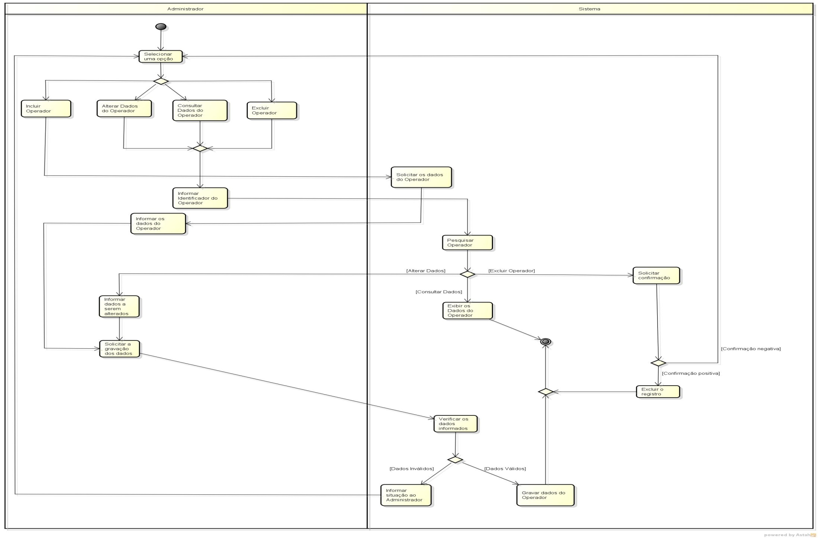
Diagrama de Atividade – Caso de Uso Manter Operador

Slide 15
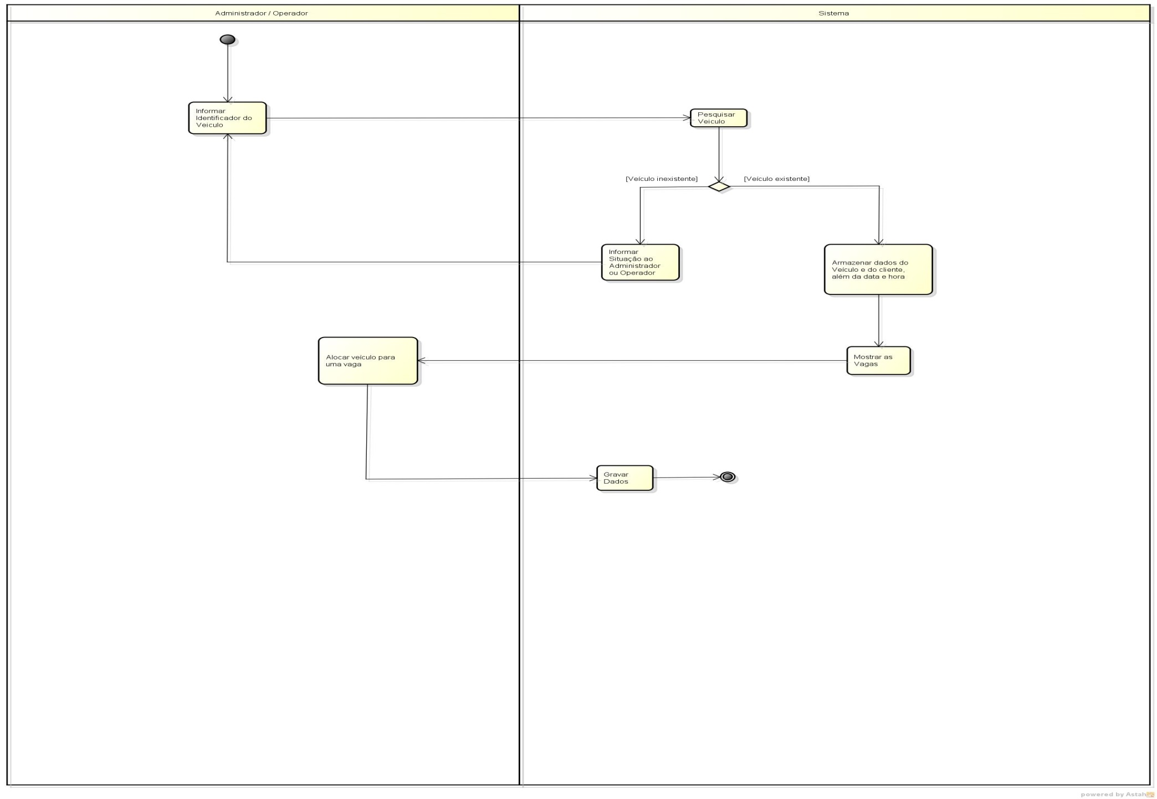
Diagrama de Atividade – Caso de Uso Manter Registro de Entrada

Slide 16
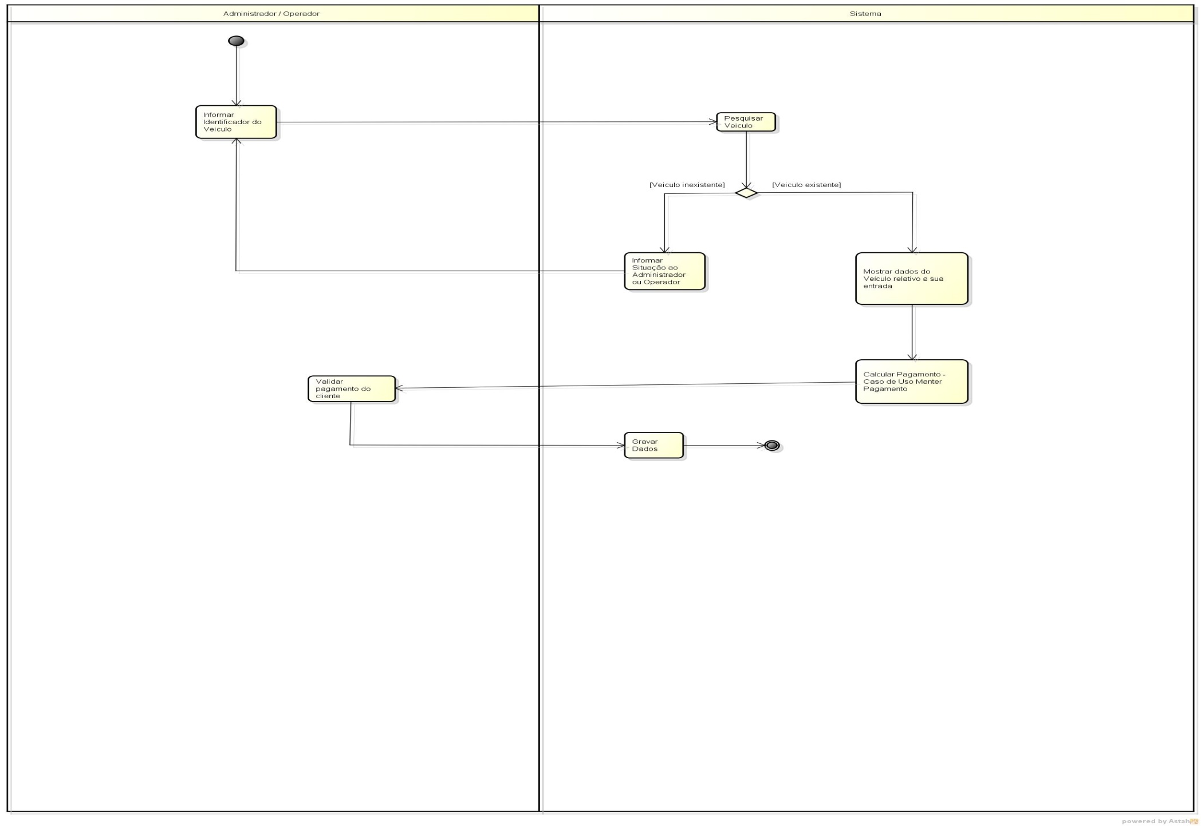
Diagrama de Atividade – Caso de Uso Manter Registro de Saída

Slide 17
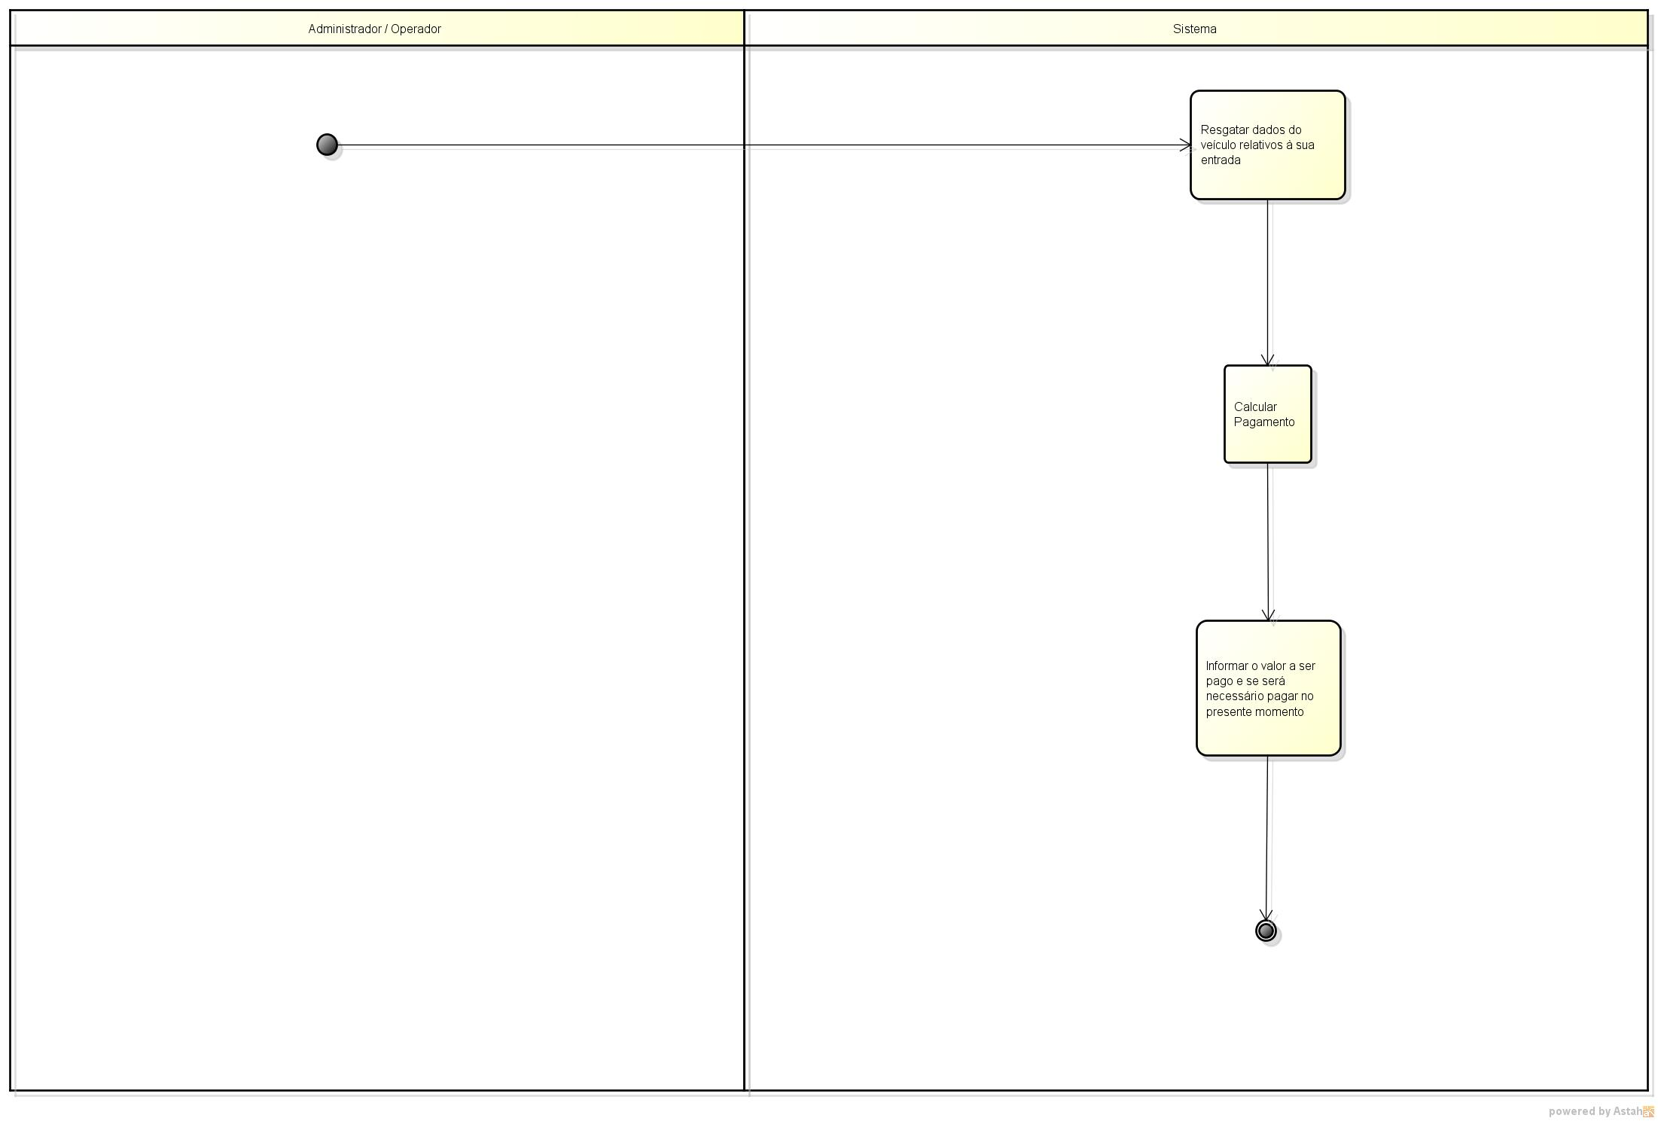
Diagrama de Atividade – Caso de Uso Manter Pagamento

Slide 18
APLICAÇÃO
Mostrar Aplicação

Slide 19
Análise de Viabilidade
Linguagem de Modelagem - UML
Hardware (usuário) – Processador Intel Core i3 2100, Monitor LED 19”, 4GB de Memória RAM, HD de 500GB.
Software (usuário) – Windows XP SP3 32 bits, .Net Framework 4.0, Adobe Reader XI.
Operacionalidade – O sistema foi inteiramente desenvolvido de forma dinâmica e de aparência amigável, facilitando a utilização por meio de seus usuários sem a necessidade de um alto conhecimento de informática.
Portabilidade – Versão inicial do sistema desenvolvida para sistemas Windows. Serão disponibilizadas novas alternativas em versões futuras.
Manutenibilidade – Correções e novas versões do sistema serão desenvolvidas para que o usuário as instale em seu computador.
Linguagem Utilizada – C#
Tecnologia – Microsoft Visual Studio 2010, MySQL, Entity Framework 4.0, Astah Community.

Slide 20
Cronograma
Etapa 1 | 30/05/2014 | Entrega da Ficha de Confirmação da monografia
Etapa 2 | 30/05/2014 | Levantamento Bibliográfico
Etapa 3 | 30/05/2014 | Coleta e Seleção de Dados
Etapa 4 | 30/05/2014 | Estudo da Ferramenta, Estudo dos Requisitos e Redação Provisória
Etapa 5 | 06/06/2014 | Apresentação Prévia ao Orientador
Etapa 6 | 13/06/2014 | Entrega do Trabalho (Assinado pelo Orientador)
Etapa 7 | 05/07/2014 | Defesa Perante a Banca
Etapa 8 | 16/07/2014 | Entrega da Versão Final

Slide 21
Conclusão
A aplicação mostrou-se eficaz, dentro da ideia inicial, satisfazendo a necessidade do estacionamento em possuir uma ferramenta mais adequada à realidade de seus problemas gerenciais, certificando uma melhor administração dos processos envolvidos.
As rotinas de funcionamento do estacionamento foram tratadas com perfeição durante toda a elaboração do presente trabalho.
Os usuários do sistema são capazes de incluir, excluir, consultar, entre outras rotinas comuns de gerenciamento de um estacionamento.

